Slide 1
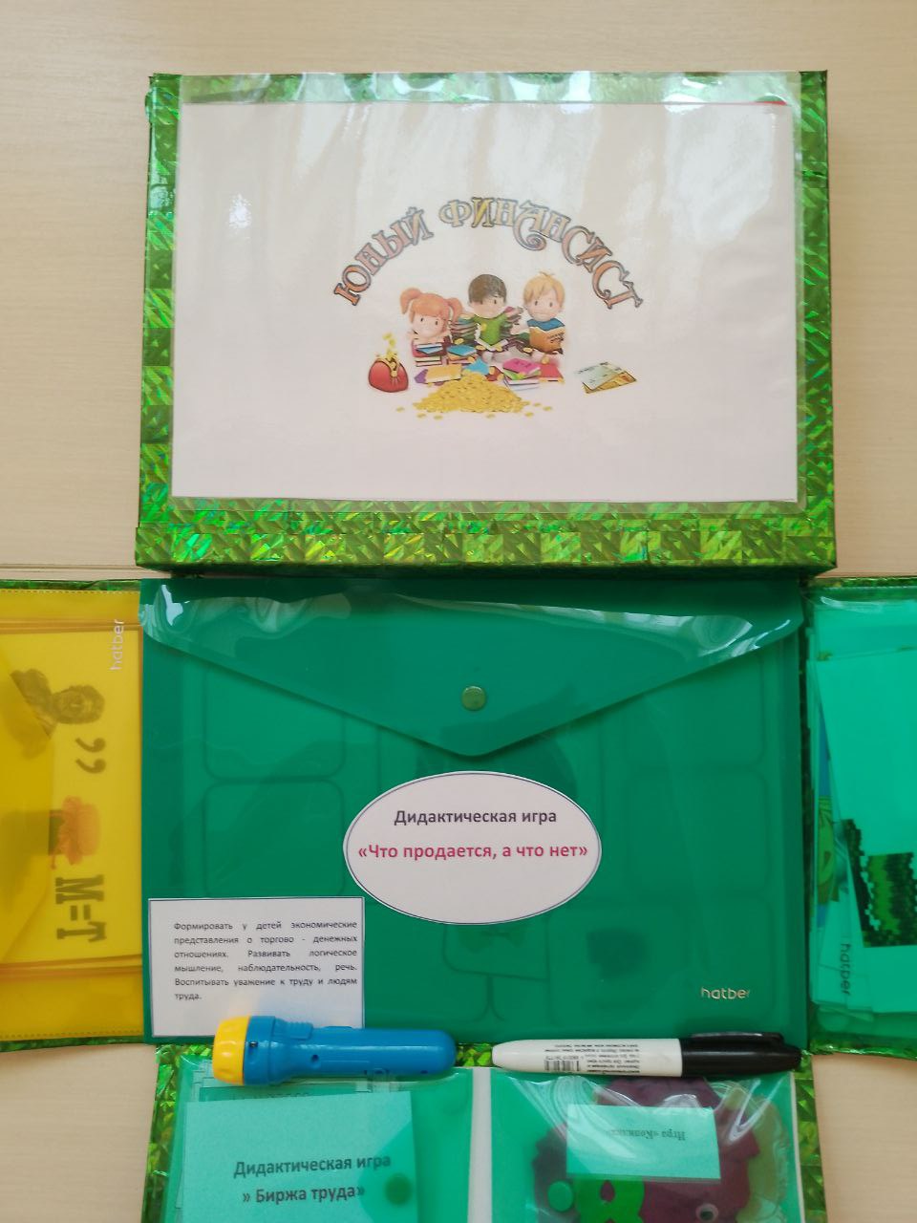
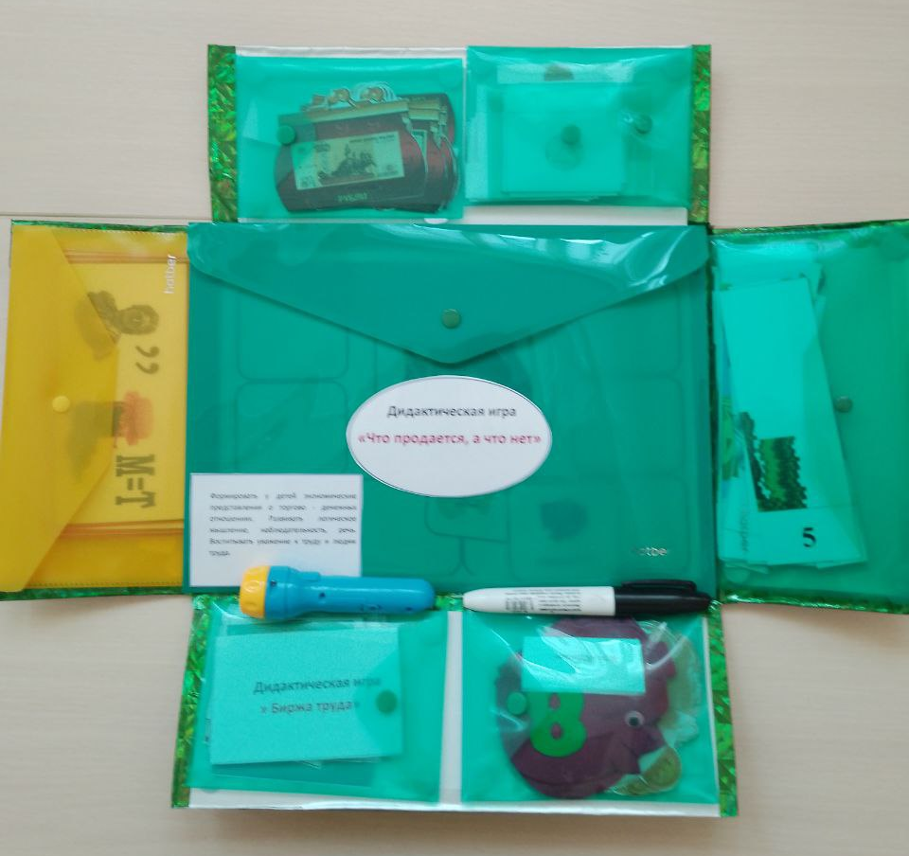
Дидактическая игра (лэпбокс) «Юный финансист» (5-7 лет)

Slide 2
Лэпбокс-универсальное пособие, направленное на экономическое воспитание детей. Формирование финансовой грамотности.
Цель: формирование финансовой грамотности у детей дошкольного возраста и расширение представлений о бюджете, деньгах, товарах и услугах.

Slide 3
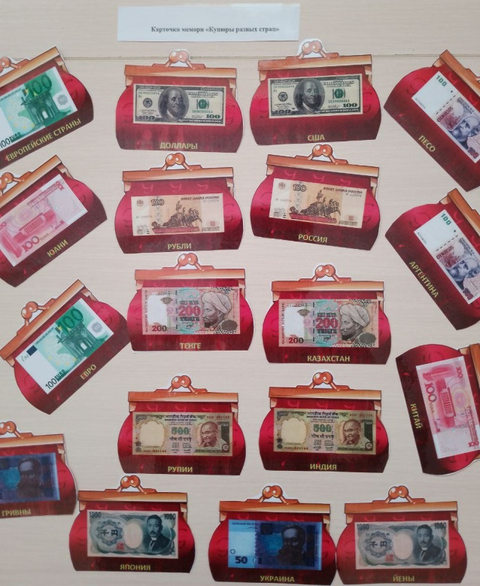
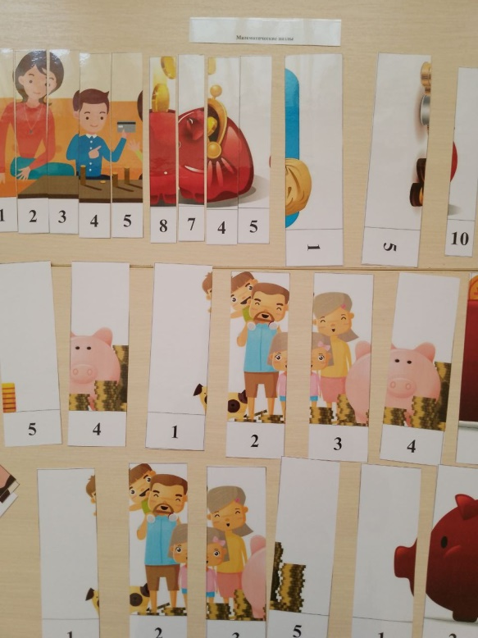
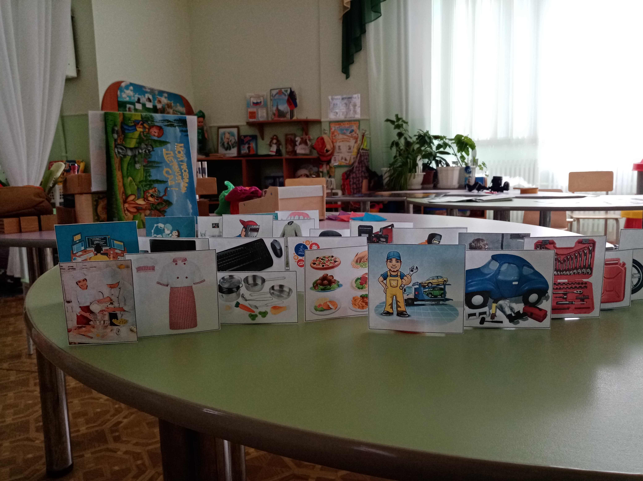
Лэпбокс состоит из дидактических игр:
« Доходы и расходы»;
«Что продается, а что нет»;
«Что, где купить»;
«Копилка»;
«Биржа труда»;
«Супермаркет»;
«Найди пару»;
«Разменяй монету»;
«Собери картинку»;
« Разгадай загадку»;
Дидактическая игра «Найди пару»
«Собери картинку»
Дидактическая игра «Биржа труда»

Slide 4
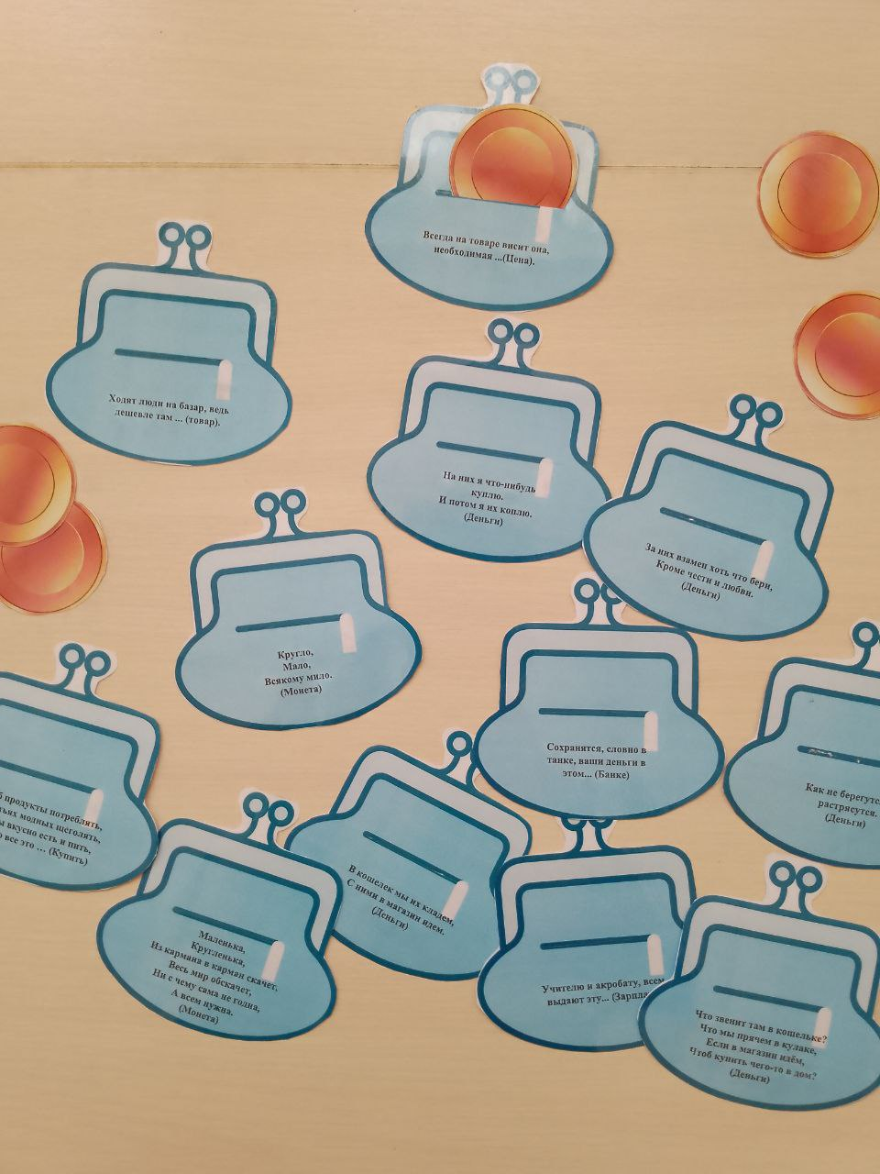
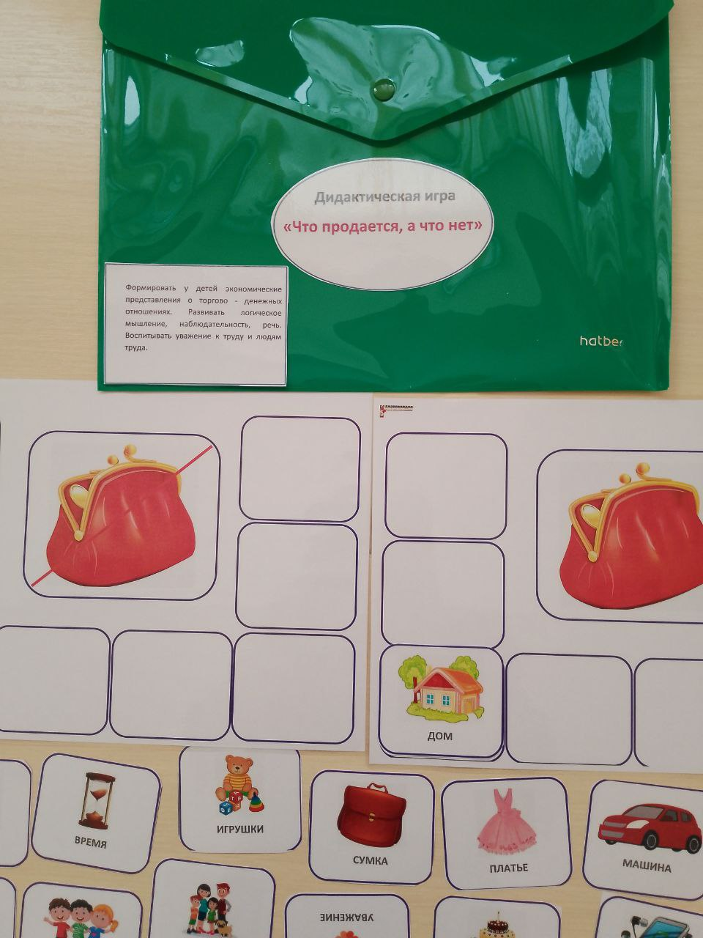
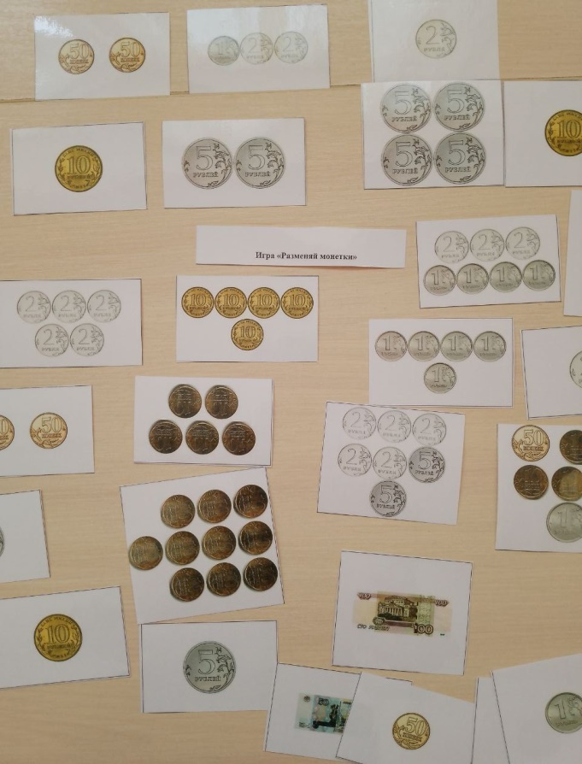
Дидактическая игра « Доходы и расходы» Цель:
«Разгадай загадку»
Дидактическая игра «Что продается, а что нет?»
Дидактическая игра «Разменяй монету»

Slide 5
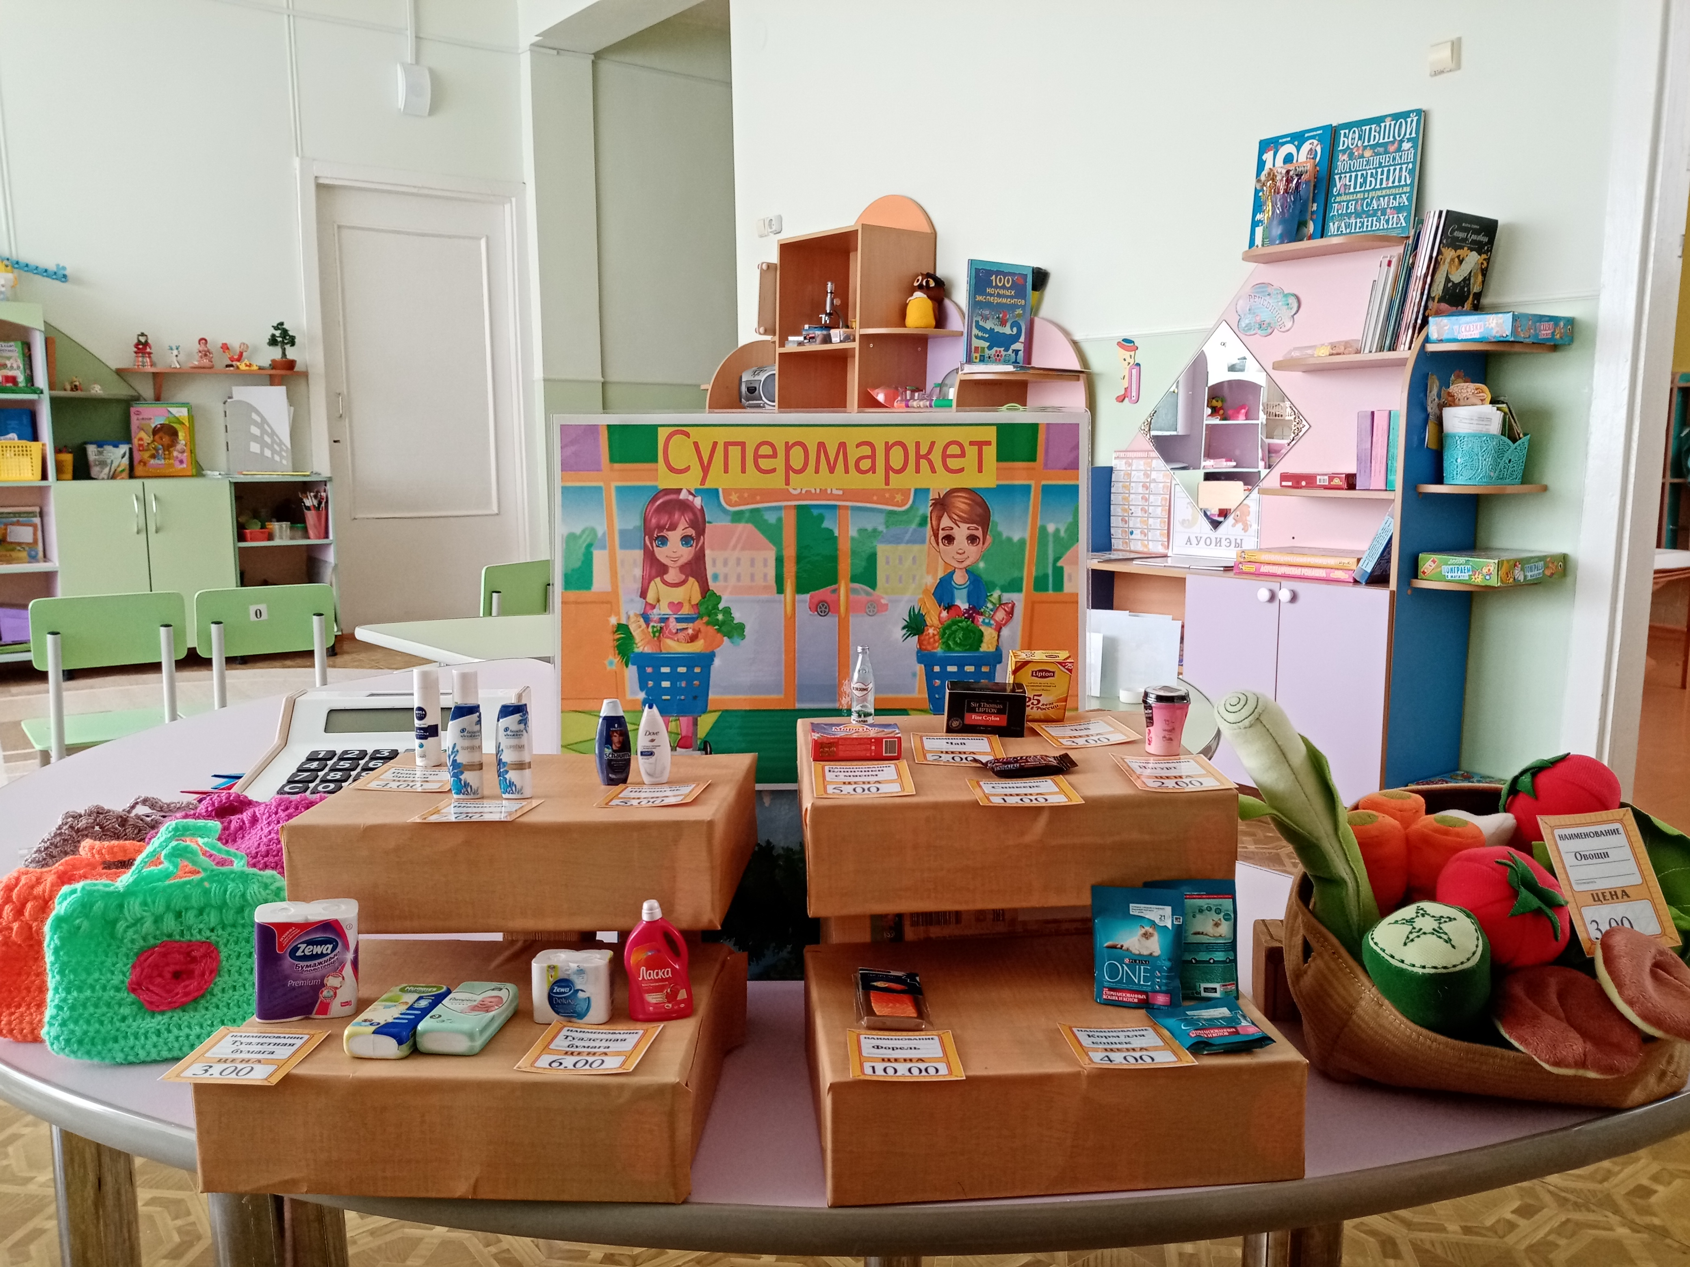
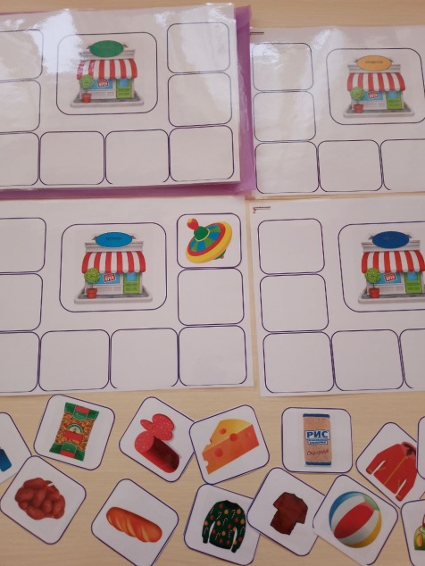
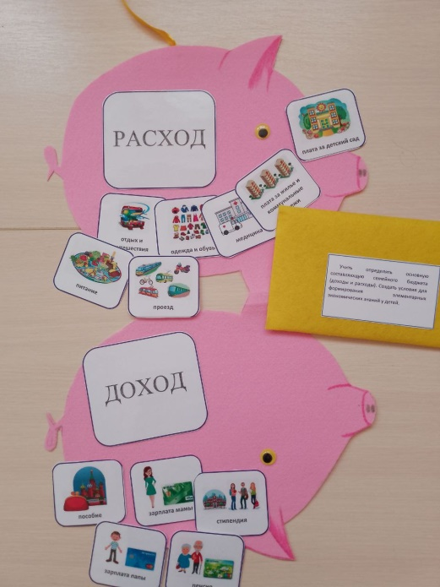
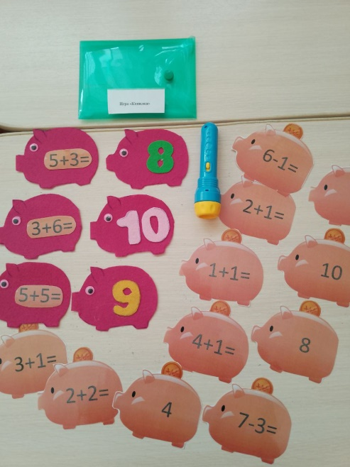
Дидактическая игра «Супермаркет»
Дидактическая игра «Что, где можно купить?»
Дидактическая игра «Копилка»
Дидактическая игра «Доходы и расходы»

